Slide 1
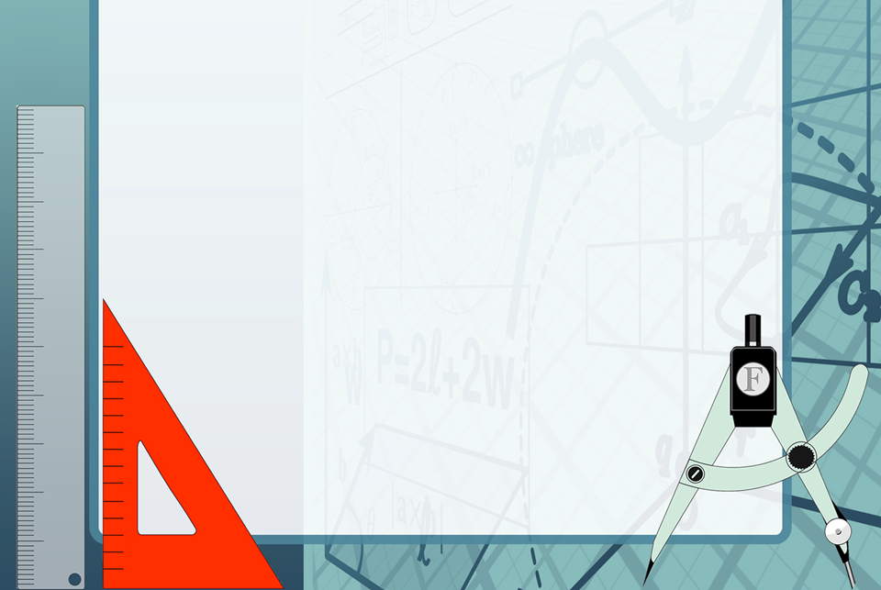
Площади фигур
Математика
5 класс
Учитель: Плетнёв Алексей Геннадьевич
МБОУ СШ №2 г. Липецка

Slide 2

Устный счёт
Закончите цепочку вычислений
+ 31
- 1300
: 10
· 30
- 305
2019
2050
750
75
2250
1945

Slide 3
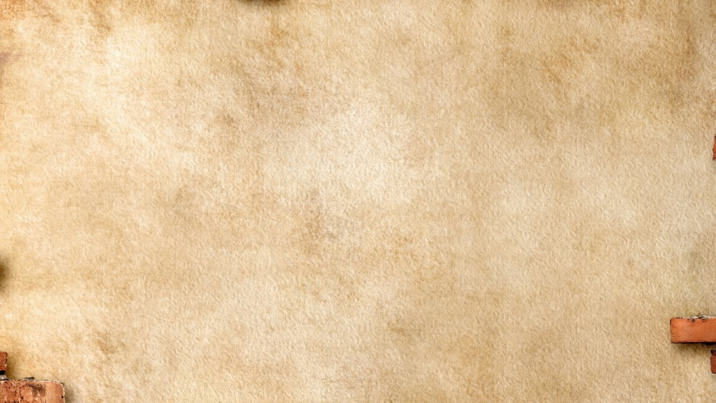
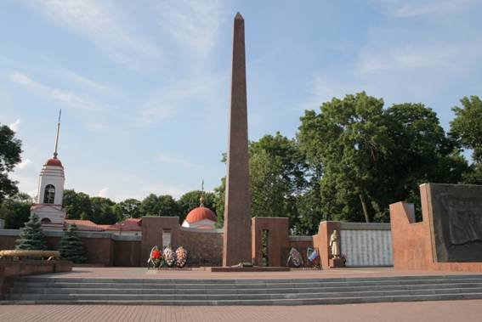
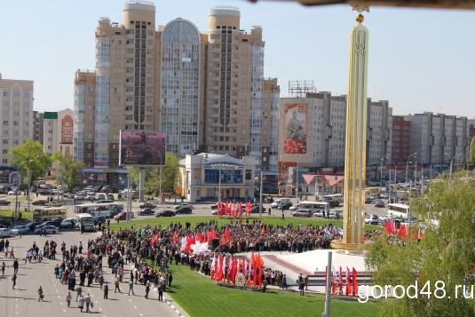
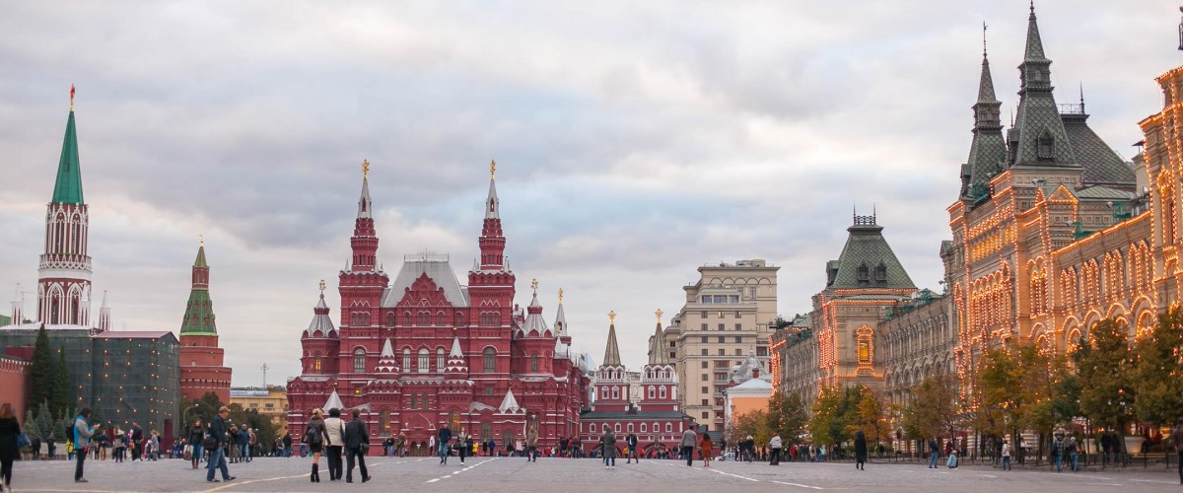
С какими математическим понятием связаны представленные достопримечательности?
Площадь Героев г. Липецк
Площадь Победы г. Липецк
Красная Площадь г. Москва

Slide 4
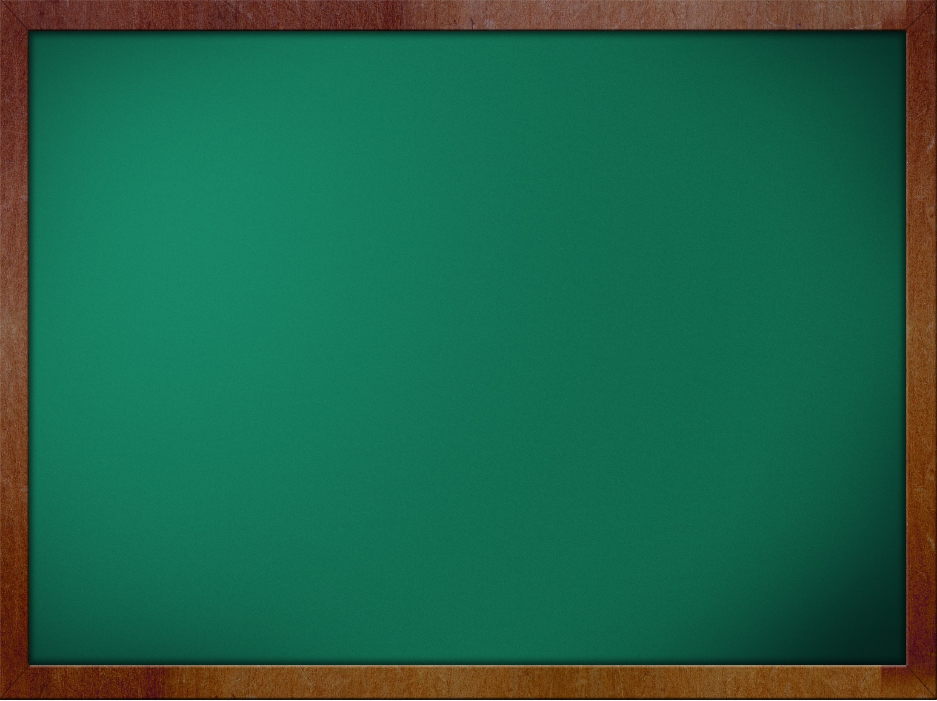
Классная работа
Тема урока: «Площади фигур»

Slide 5

Установите соответствие:
Текст слайда
Прямоугольник
Квадрат
Треугольник
Трапеция
Прямоугольный треугольник
1
2
3
4
5

Slide 6
Площади каких фигур вы можете найти?
S = a · b
b
ПРЯМОУГОЛЬНИК
a
S = a · a
a
КВАДРАТ
S = (a · b):2
b
ПРЯМОУГОЛЬНЫЙ ТРЕУГОЛЬНИК
a

Slide 7
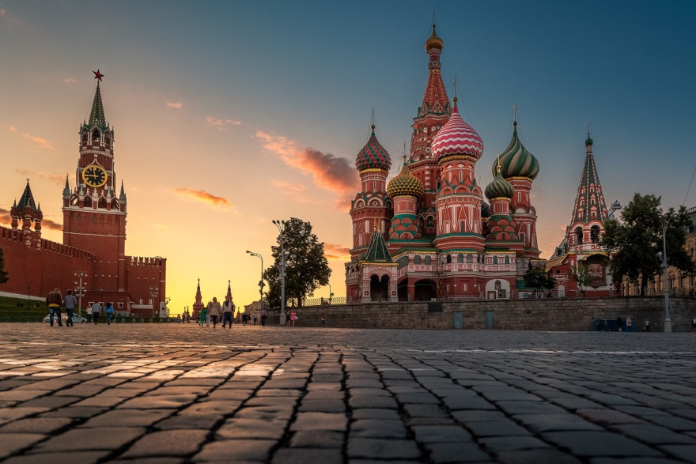
Текст слайда
Красная площадь

Slide 8

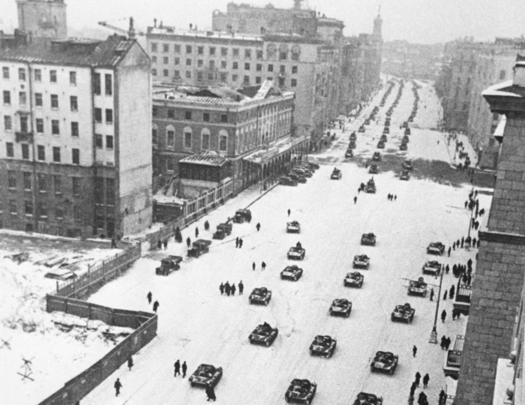
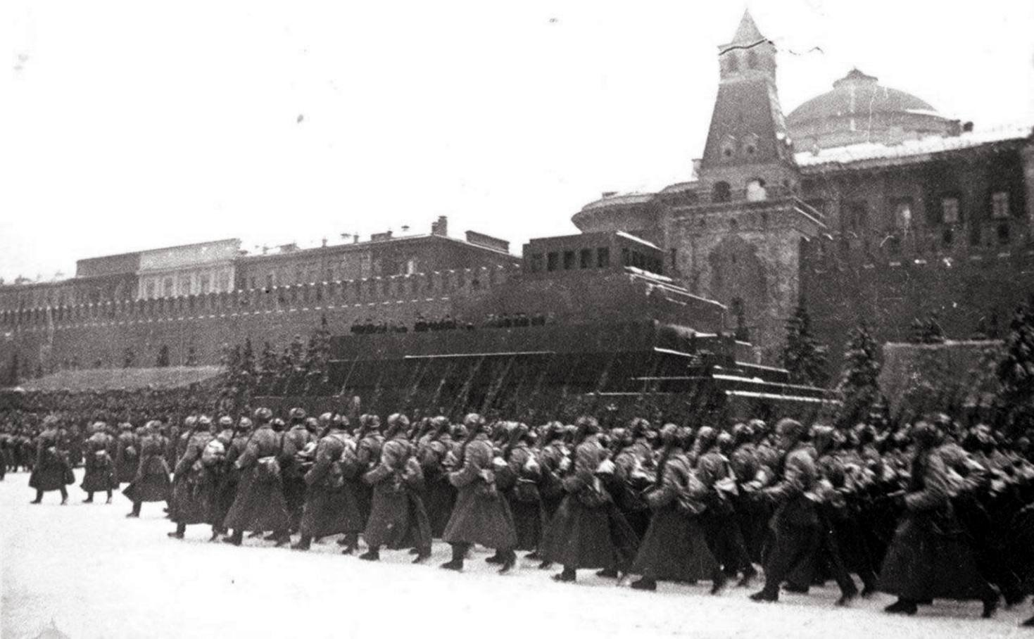
Красная площадь
Текст слайда
Красная площадь. Сердце столицы и главная площадь страны. Именно здесь 7 ноября 1941 года состоялся парад в честь Октябрьской революции, после которого войска советской армии уходили на фронт защищать Родину.

Slide 9
Задание №1
Текст слайда
Размеры Красной площади в её исторических границах составляют 4,6 га . Границы эти таковы : по длине от Лобного места на уровне Спасских ворот до Никольских ворот, - около287 метров, а по ширине от Кремлёвской стены до здания Верхних Торговых Рядов ( ГУМа) , -160 метров .
287 м
Вычислите ее площадь
160 м
Ответ: 45 920 м²

Slide 10
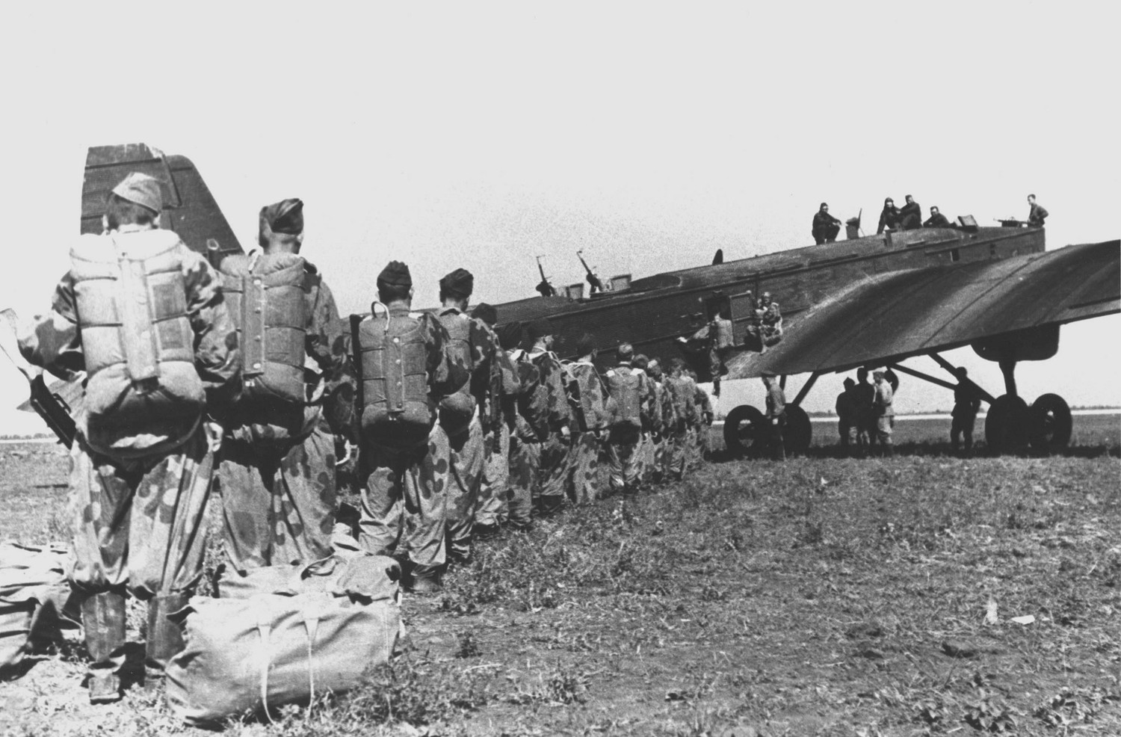
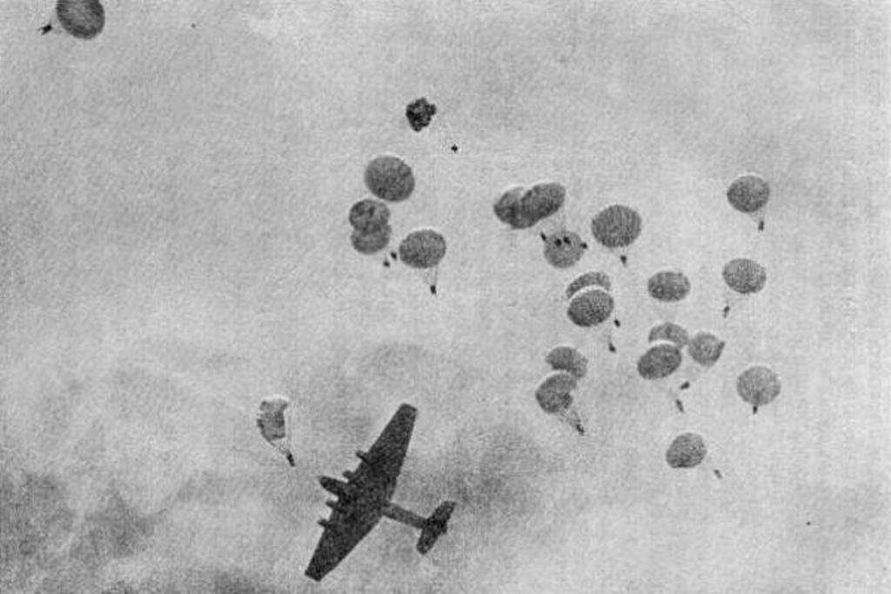
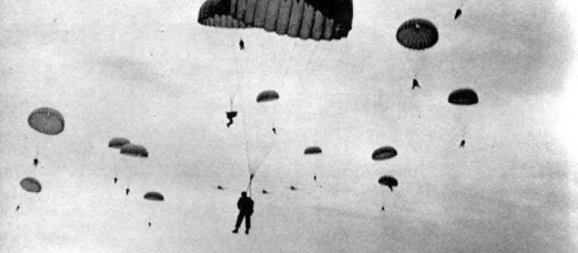
Майкопский воздушный десант
24 октября 1942 года
Текст слайда
Диверсионная воздушно-десантная операция во время битвы за Кавказ в Великой Отечественной войне.
В этом сражении была задействована десантно-штурмовая бригада. Для уничтожения вражеских самолетов на месте их базирования было решено привлечь силы парашютного десанта.

Slide 11
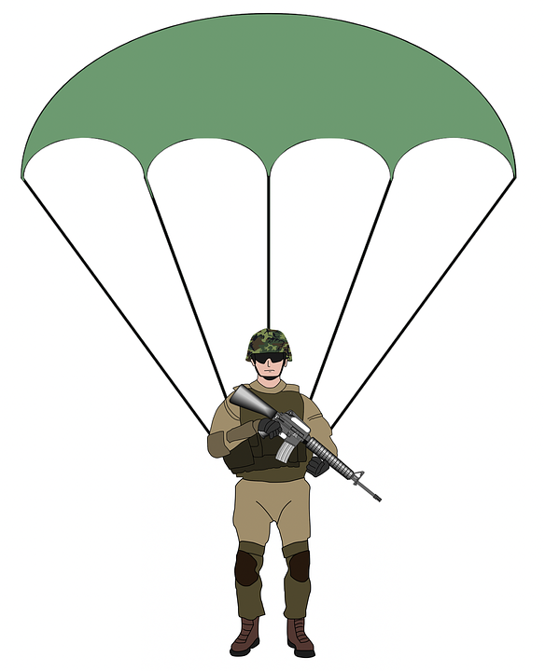
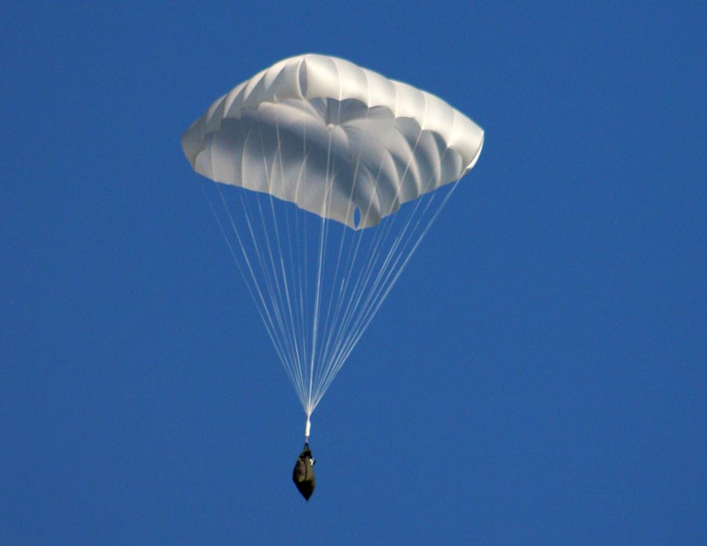
Парашют
Размеры и форма купола современных моделей парашюта могут быть самыми различными (в зависимости от назначения). В военной авиации эксплуатируются в основном куполы круглой или квадратной конфигурации. В качестве материала для купола применяется крепкий и легкий шелк или хлопчатобумажная ткань.

Slide 12
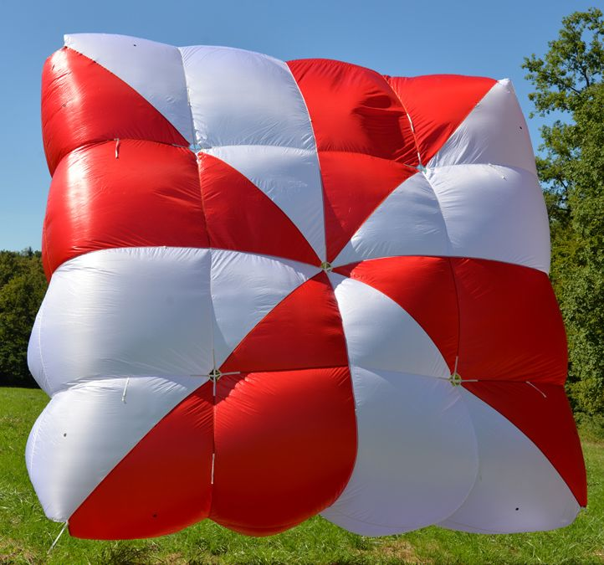
Задание № 2
Текст слайда
Найдите площадь квадратного
Спасательного
парашюта, если его
сторона равна 6 метров
Ответ: 36 м²

Slide 13
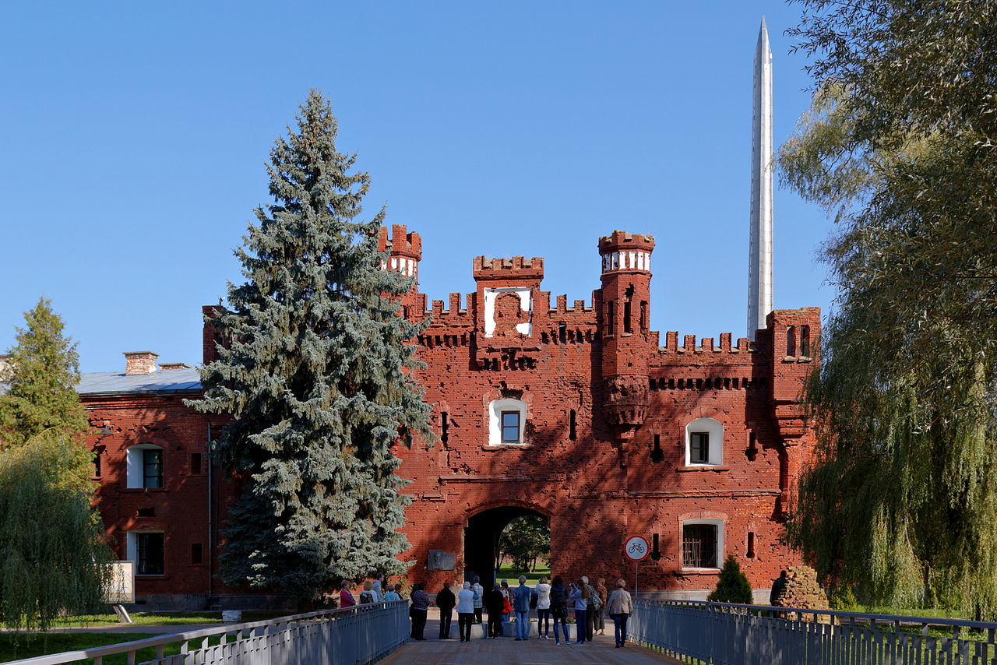
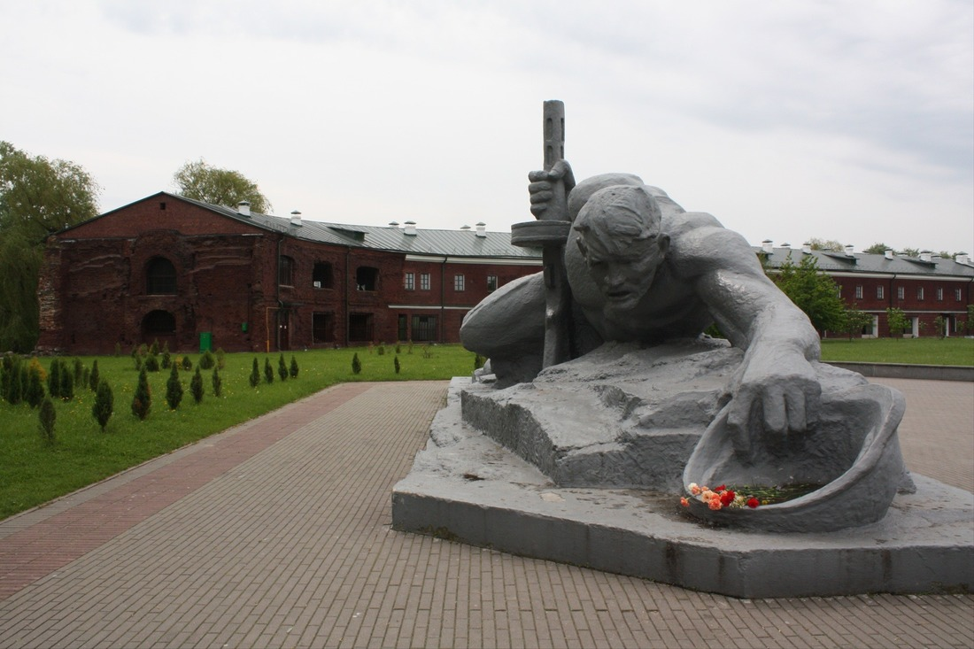
Брестская крепость
22 июня 1941 года - начало Великой Отечественной войны – неразрывно связано в памяти советского народа с защитниками Брестской крепости.
Текст слайда

Slide 14
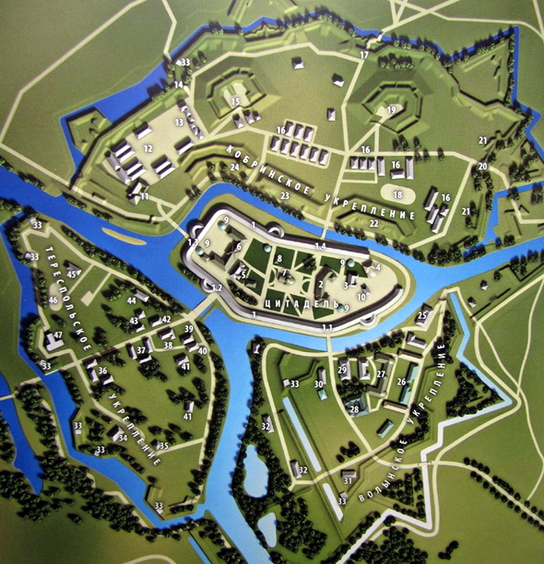
Цитадель
Текст слайда
Вся крепость была разделена на четыре основных части. Южное укрепление получило название Волынское, северное – Кобринское, западное – Тереспольское и центральное – Цитадель.

Slide 15
Задание №3
План Цитадели
Текст слайда
162 м
300 м
240 м
216 м
300 м
180 м
180 м
120 м
Найдите площадь Цитадели
Ответ: 121392 м² ≈ 12 га

Slide 16
Установите соответствие:
Текст слайда
Площадь фигуры равна сумме площадей фигур, из которых она состоит

Slide 17
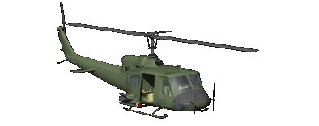
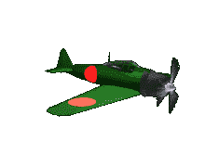
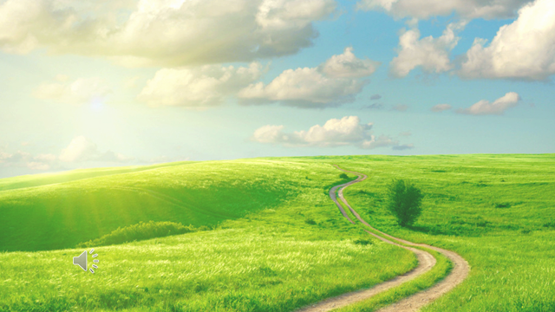
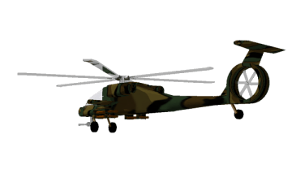
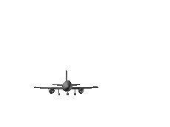
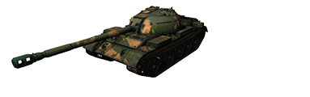
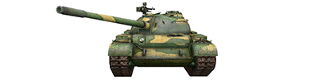
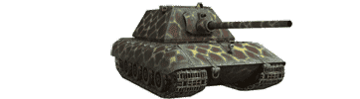

Физкультминутка

Slide 18
Практическая работа
Вычислите площадь фигуры
Работа в группах

Slide 19
Работа в группах
Текст слайда
1 группа
Ответ: 66 см²
2 группа
2 см
16 см
2 см
2 см
2 см
8 см
3 см
4 см
2 см
3 см
3 см
4 см
Ответ: 66 см²

Slide 20
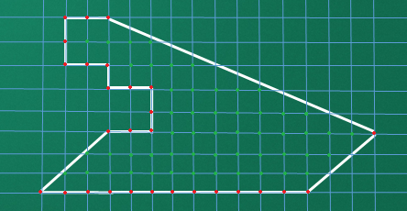
Работа в группах
Текст слайда
Группа 3
S = B + Г:2 – 1
В = 53;
Г= 28;
S = 53 + 28:2 – 1;
S = 66.
Ответ : 66 см²

Slide 21
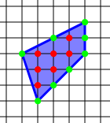
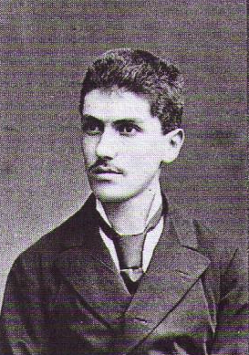
Формула Пика
Когда вершины многоугольника расположены в узлах квадратной сетки, можно воспользоваться формулой Пика:
S= В + Г:2 -1 , где
S – площадь многоугольника;
В – количество узлов сетки, лежащих внутри многоугольника (красные точки);
Г – количество узлов сетки, лежащих на границе многоугольника (зеленые точки).
Названа в честь Георга Пика, доказавшего её в 1899 году.
Георг Алекса́ндр Пик ( 10 августа 1859 — 13 июля 1942) — австрийский математик, родился в еврейской семье.
13 июля 1942 года Пик был депортирован в созданный нацистами в северной Чехии лагерь Терезиенштадт, где умер две недели спустя в возрасте 82 лет.

Slide 22
Самостоятельная работа
Текст слайда
Выберите уровень сложности

Slide 23
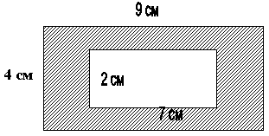
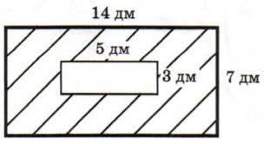
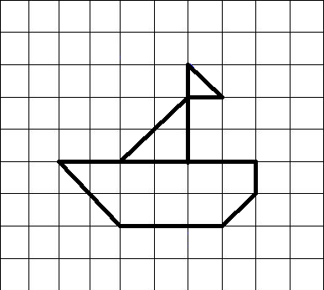
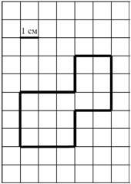
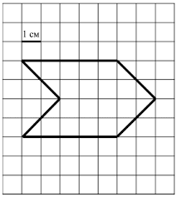
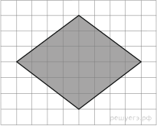
Самостоятельная работа
Текст слайда
1 уровень (легкий) №1. Найдите площадь заштрихованной фигуры №2. Найдите площадь фигуры, изображенной на клетчатой бумаге с размером клетки 1см х 1см. | 2 уровень (средний) №1. Найдите площадь заштрихованной фигуры №2. Найдите площадь фигуры, изображенной на клетчатой бумаге с размером клетки 1см х 1см. | 3 уровень(сложный) №1. Найдите площадь фигуры, изображенной на клетчатой бумаге с размером клетки 1см х 1см. №2. Найдите площадь фигуры, изображенной на клетчатой бумаге с размером клетки 1см х 1см.

Slide 24
Проверка ответов
Текст слайда
1 уровень
2 уровень
№ задания | 1 | 2
Ответ | 22 | 15
№ задания | 1 | 2
Ответ | 83 | 20
3 уровень
№ задания | 1 | 2
Ответ | 12 | 24

Slide 25
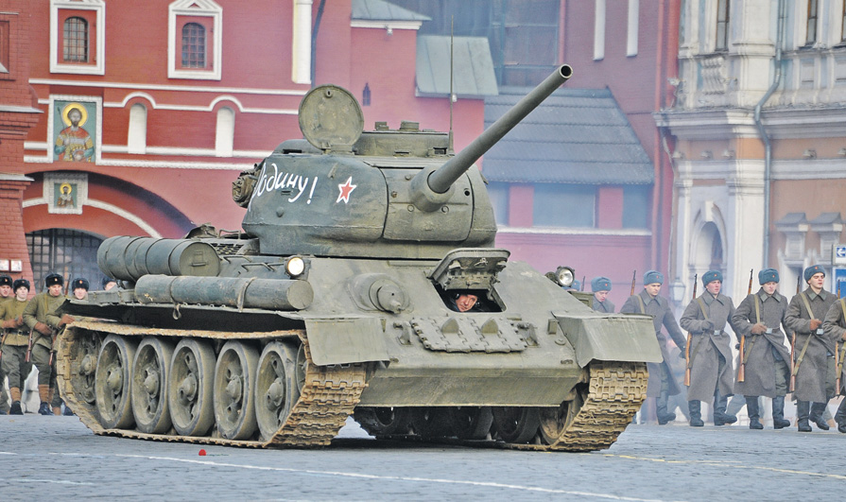
Курская дуга
Текст слайда
Битва под Сталинградом считается началом переломного момента в истории Великой Отечественной войны.
Битва на Курской дуге становится продолжением победы русского оружия над врагом. 12 июля - памятная дата военной истории Отечества. В этот день в 1943 году под Прохоровкой произошло крупнейшее во Второй мировой войне танковое сражение между советской и германской армиями.

Slide 26
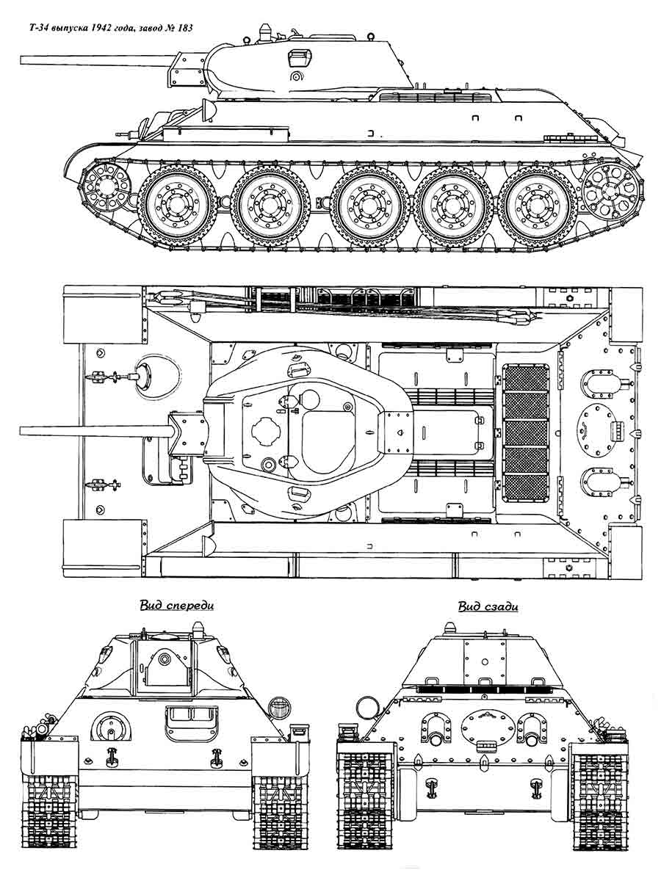
Задание 4
Т-34
Ёмкость бака для топлива – 450 л. Вооружение – пушка Л-11 76,2 мм, два пулемёта ДТ 7,62 мм. Боекомплект – 77 выстрелов и 3906 патронов. Габариты: длина – 5920 мм, ширина – 3000 мм, высота – 2410 мм.
Лобовая броня – 45 мм, наклон — 30 градусов, башня – 52 мм с наклоном 60 градусов, борта и корма соответственно 45 мм и 45 градусов, крыша и днище – 20 мм.
Размеры листа бронированной стали 1500мм Х 6000мм
Сколько листов бронированной стали требовалось для днища одного танка Т-34?
Ответ: 2 листа

Slide 27
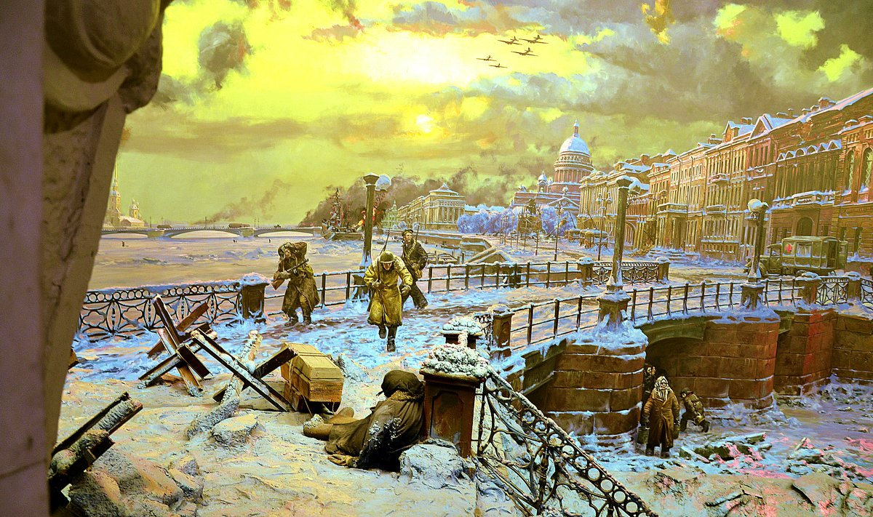
Ленинград
Текст слайда
За время Великой Отечественной войны пострадало от фашистских захватчиков много советских городов и деревень. Среди них был и Ленинград (Санкт-Петербург). Блокада города продолжалась 872 дня. Практически все пригородные зоны были разрушены фашистами.

Slide 28
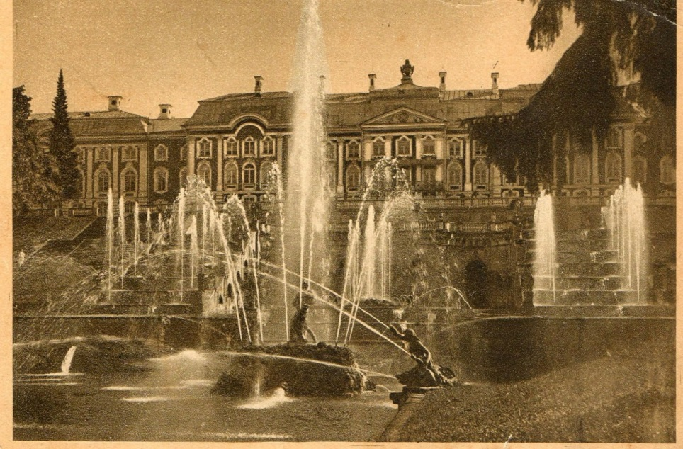
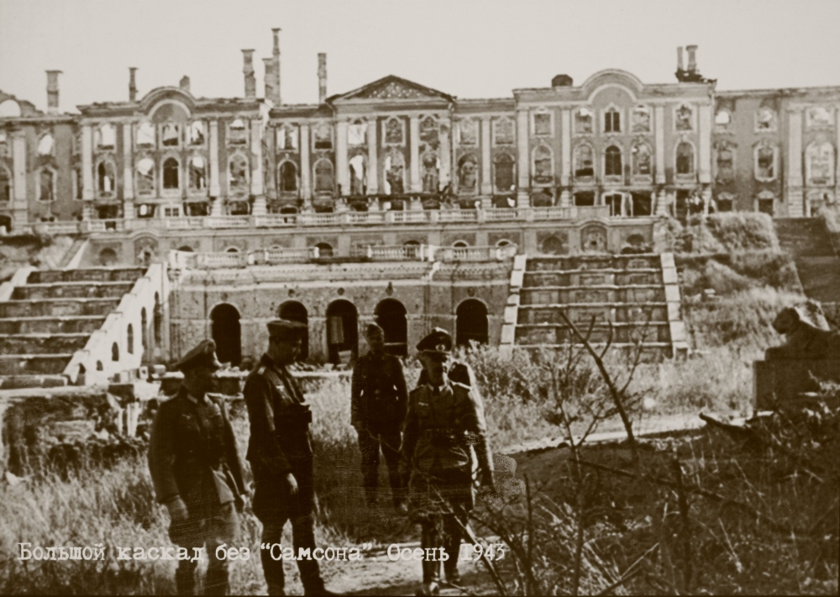
Петергоф
Текст слайда
Петергоф – одна из крупнейших достопримечательностей Петербурга – находился прямо на линии фронта. Чтобы сохранить культурное наследие, руководством страны было принято решение вывезти ценности за пределы города.

Slide 29
Задание №5
Спасение статуй парка
Для сохранения 350 кг мраморной статуи, её заколачивали в ящик из деревянных щитов
1м х 1м. Сколько таких щитов потребуется для одного ящика?
Ответ: 12
2,5 м
1 м
1 м

Slide 30
Итоги урока
Площадь прямоугольника:
2. Площадь квадрата:
3. Площадь прямоугольного треугольника:
S = a  b
S = a  a
S = (a  b):2
4. Площадь фигуры равна сумме площадей фигур, из которых она состоит

Slide 31
Оцените свою работу на уроке
Текст слайда
У меня на уроке все получилось
Были затруднения, но я с ними справился
Мне необходимо еще поработать
над этой темой

Slide 32
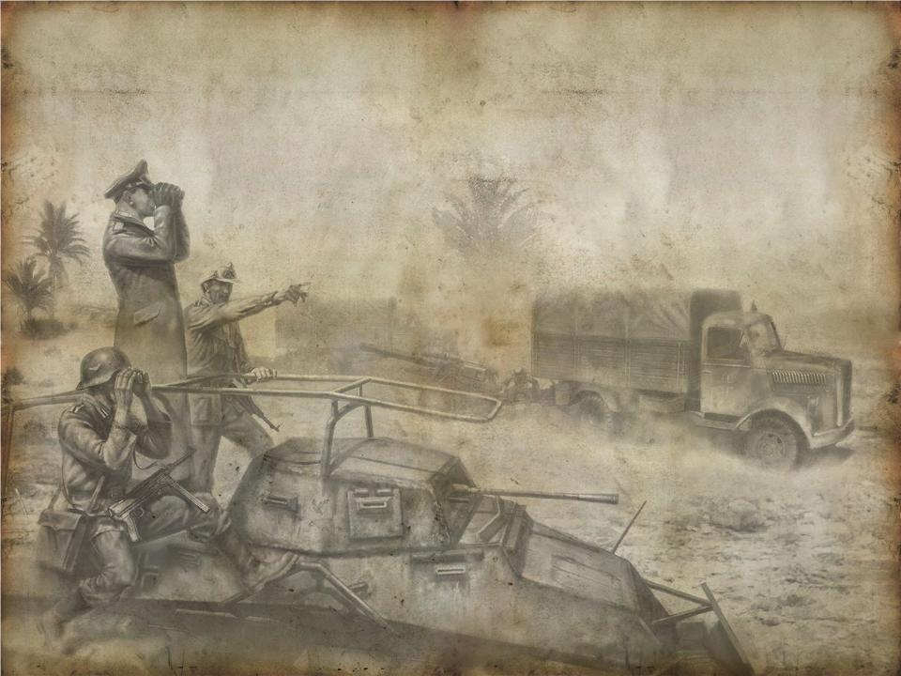
Баллада о математике
Как воздух, математика нужна,
Одной отваги офицеру мало.
Расчеты! Залп! И цель поражена
Могучими ударами металла.
И воину припомнилось на миг,
Как школьником мечтал в часы учения
О подвиге, о шквалах огневых,
О яростном порыве наступления
Но строг учитель был, и каждый раз
Он обрывал мальчишку резковато:
"Мечтать довольно! Повтори рассказ
О свойствах круга и углов квадрата!»
И воином любовь сбережена
К учителю, далекому, седому.
Как воздух. математика нужна,
Сегодня офицеру молодому!
М. Борзаковский

